Slide 1
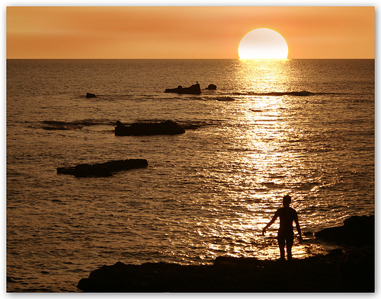
基督萬有之主宰

Slide 2
基督，萬有之主宰，
尊貴之君，榮耀救主。
神是道路，是世間真光。
生命主宰，祂是愛。

